Slide 1
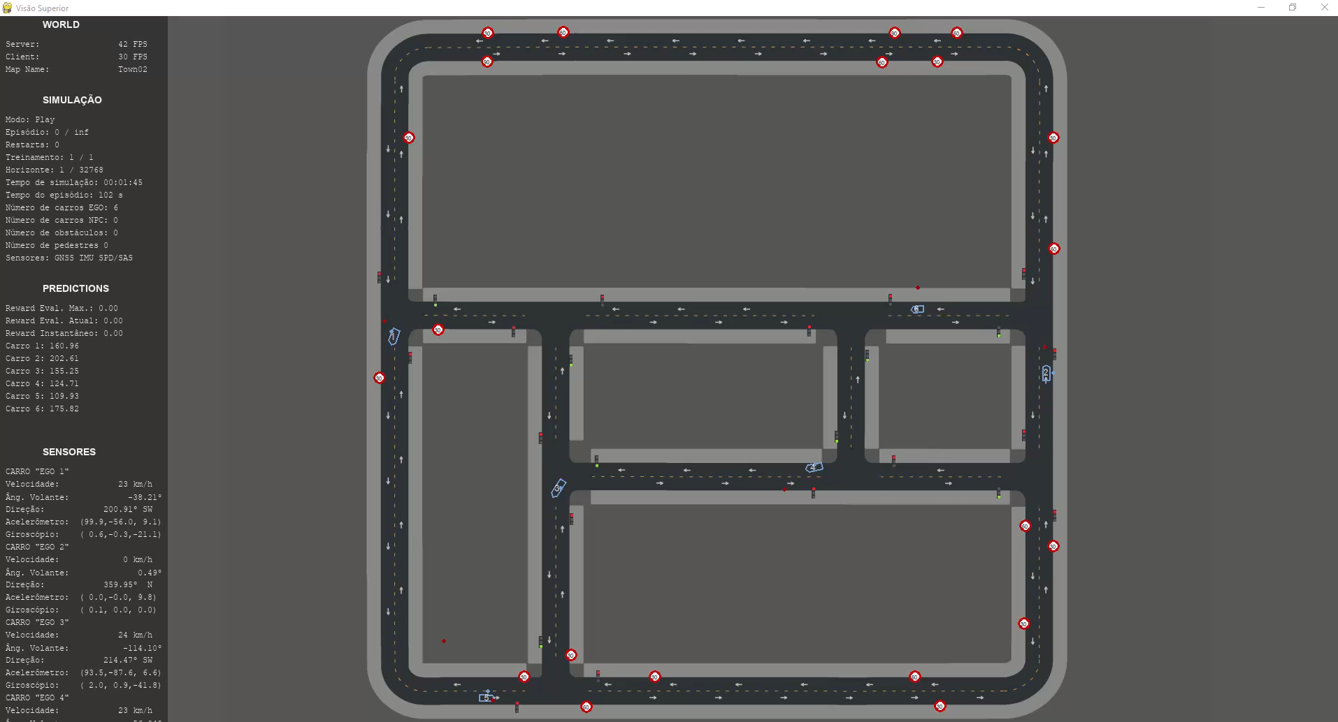
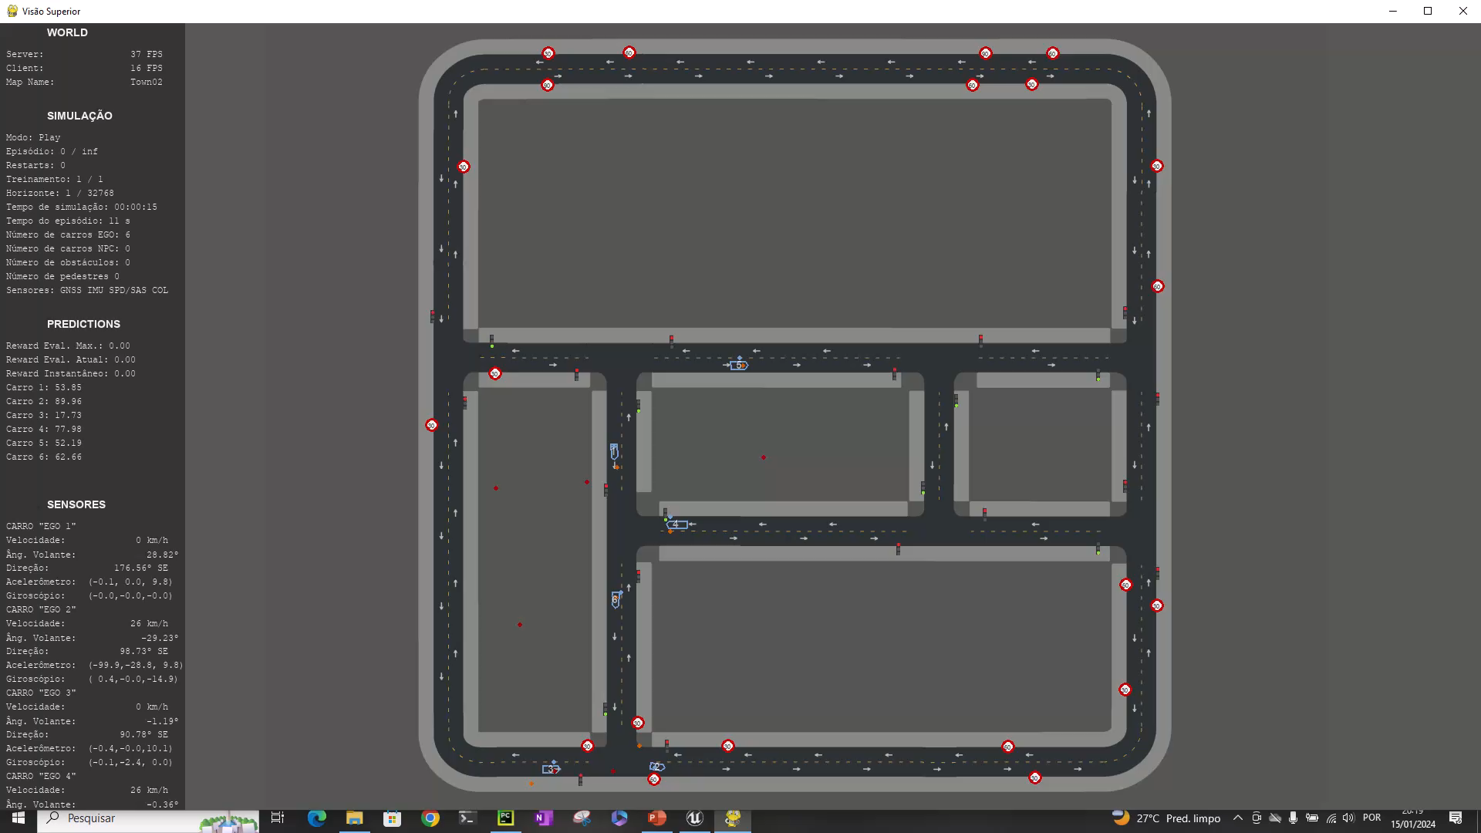
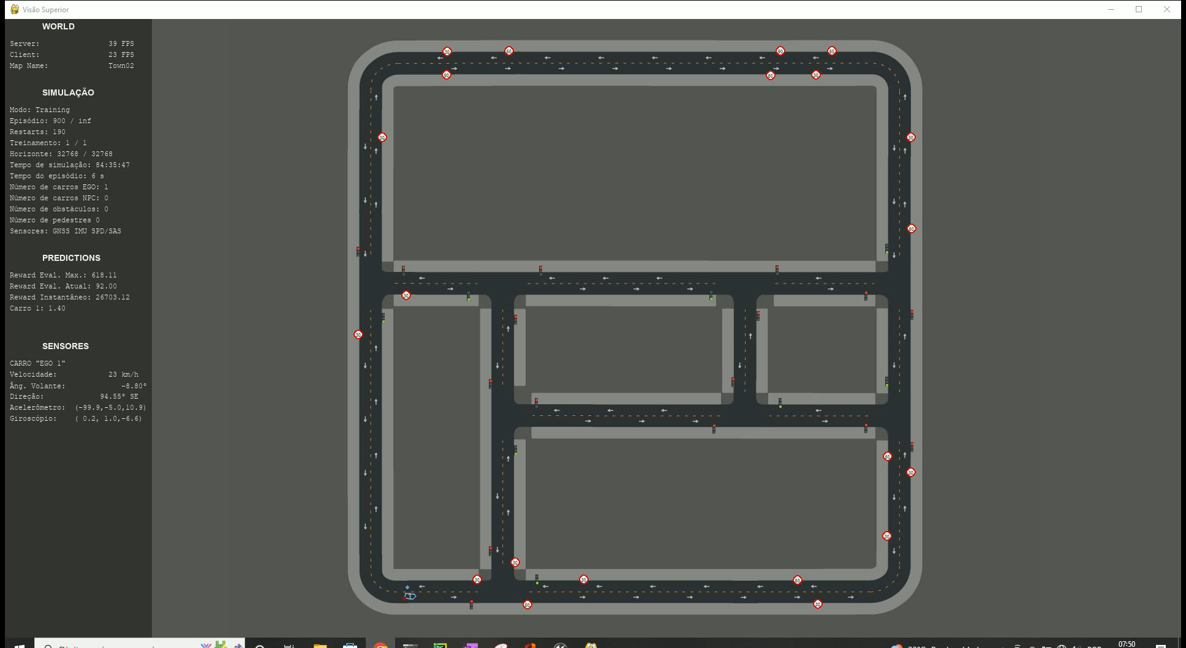
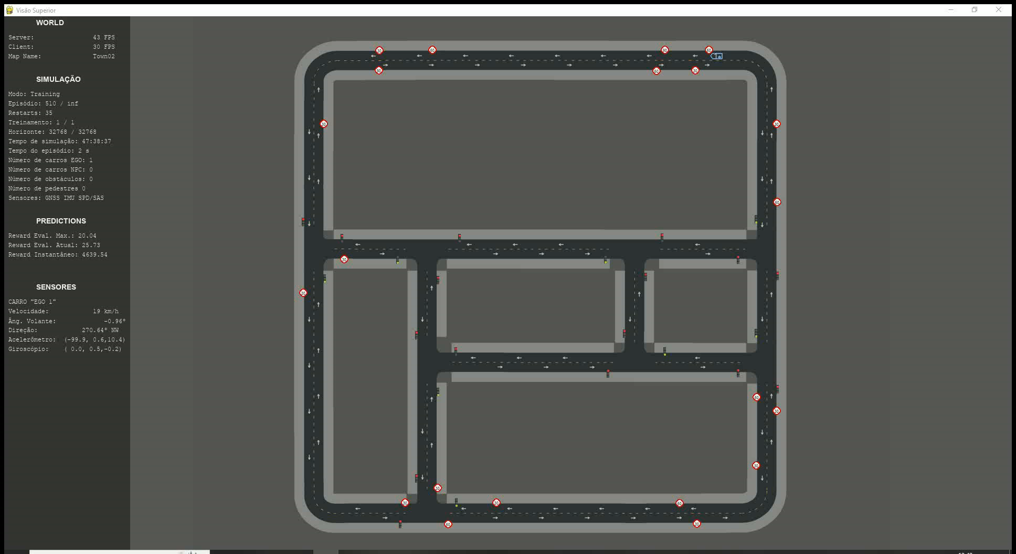
scenario 1 results
Multi-agent Localization
DRL vs EKF Comparison
Noise Reduction
Notes:
NÃO LER
Gravei alguns vídeos de exemplo para demonstrar os resultados.
Na esquerda temos a visualização geral de todos os carros rodando com o último modelo treinado, mostrando as predições com boa precisão.
À direita separei dois trechos de vídeo que mostram outra vantagem da aplicação desse modelo, mostrando que ele consegue prover a localização com redução de ruído do GPS.
01:00

